Slide 1

Библиотека
Теодора Трифонова и Ивелин Белинов
19621691 19621714
4б група

Slide 2
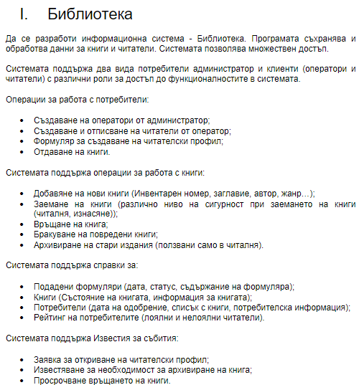
Задание

Slide 3
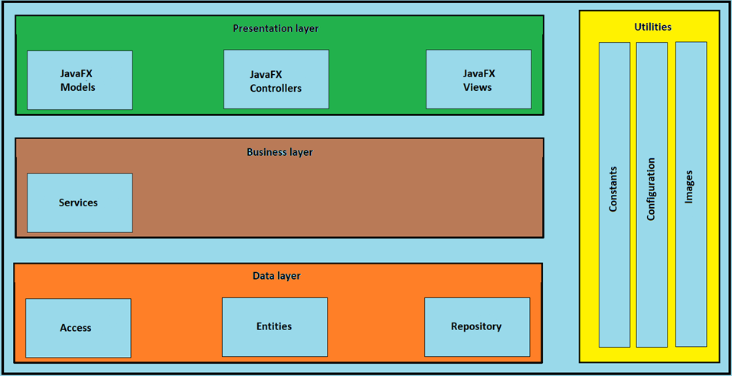
Структура на проекта

Slide 4
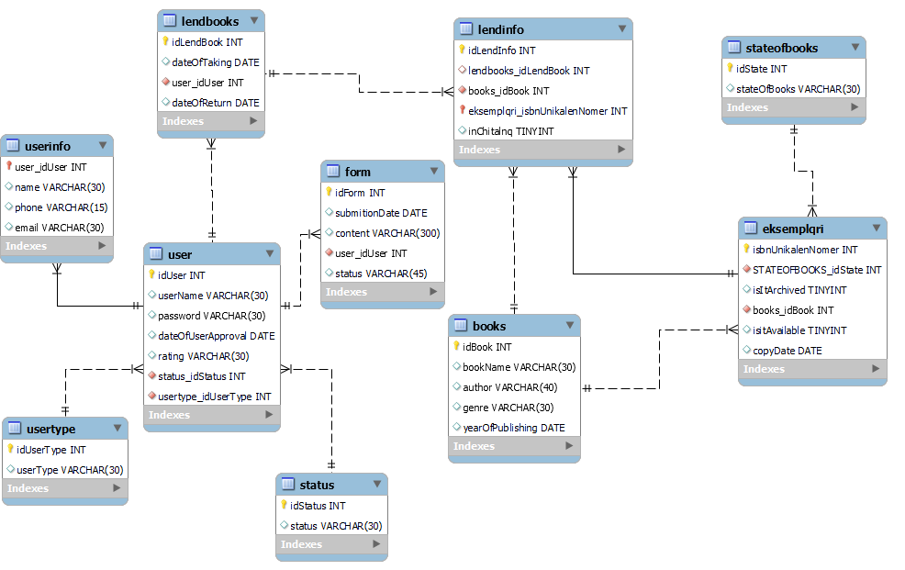
ER diagram

Slide 5
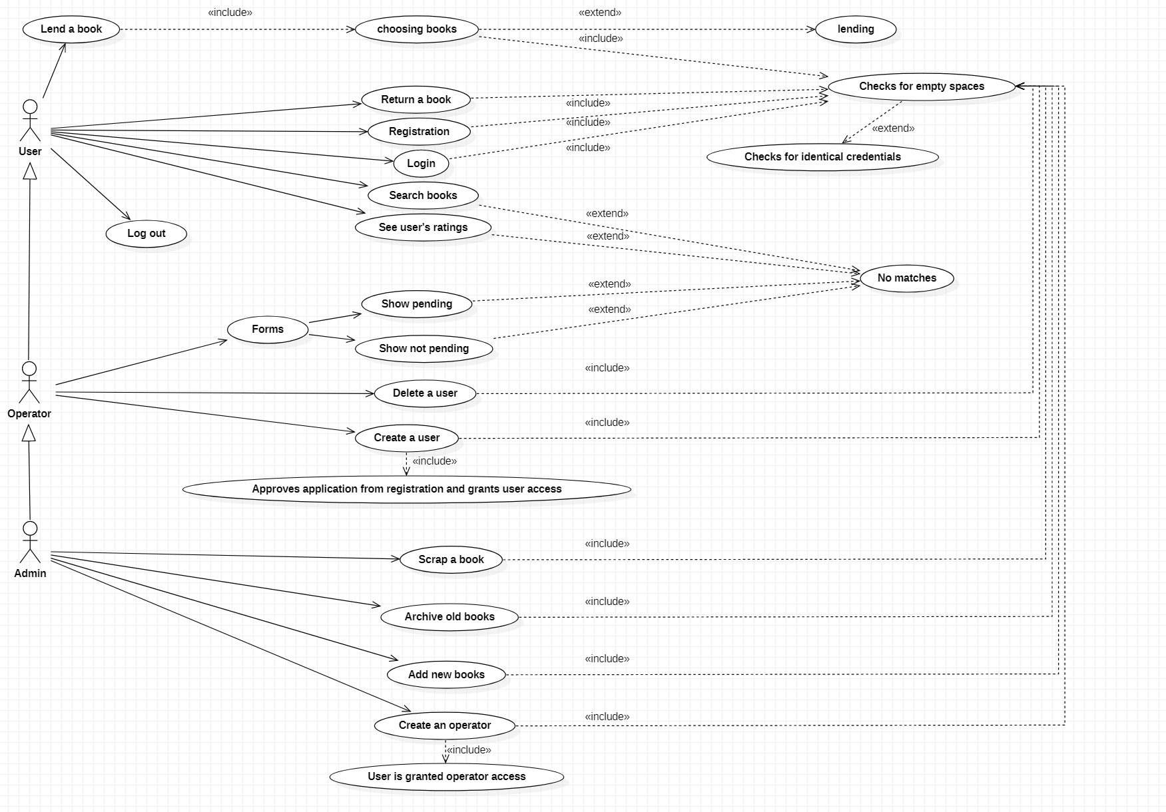
Use case diagram

Slide 6
Activity diagram

Slide 7
Sequence diagram

Slide 8
Class diagram – Entities

Slide 9
Class diagram - Repositories

